Slide 1
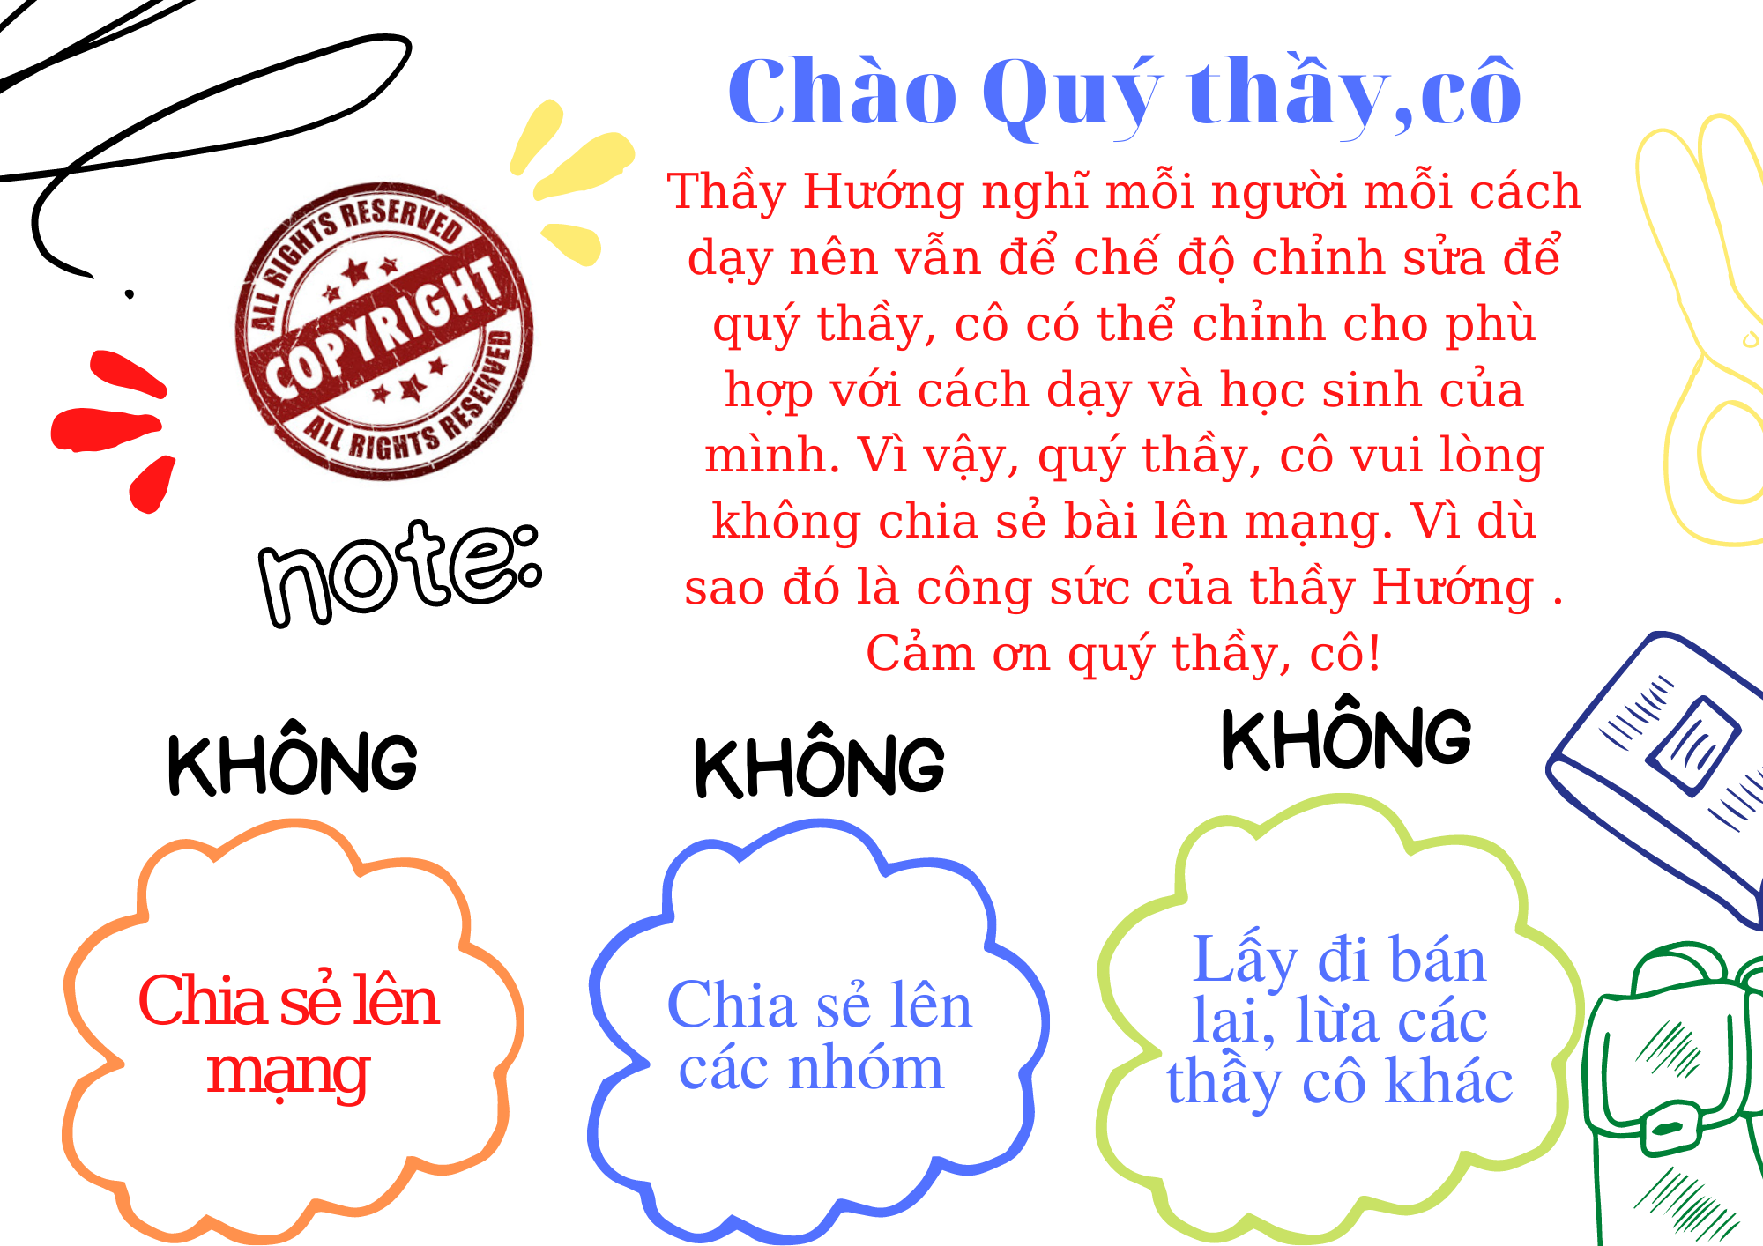

Slide 2


KHỞI ĐỘNG NÀO!

Slide 3


Hà Lan

Slide 4

VƯƠNG QUỐC ANH

Slide 5
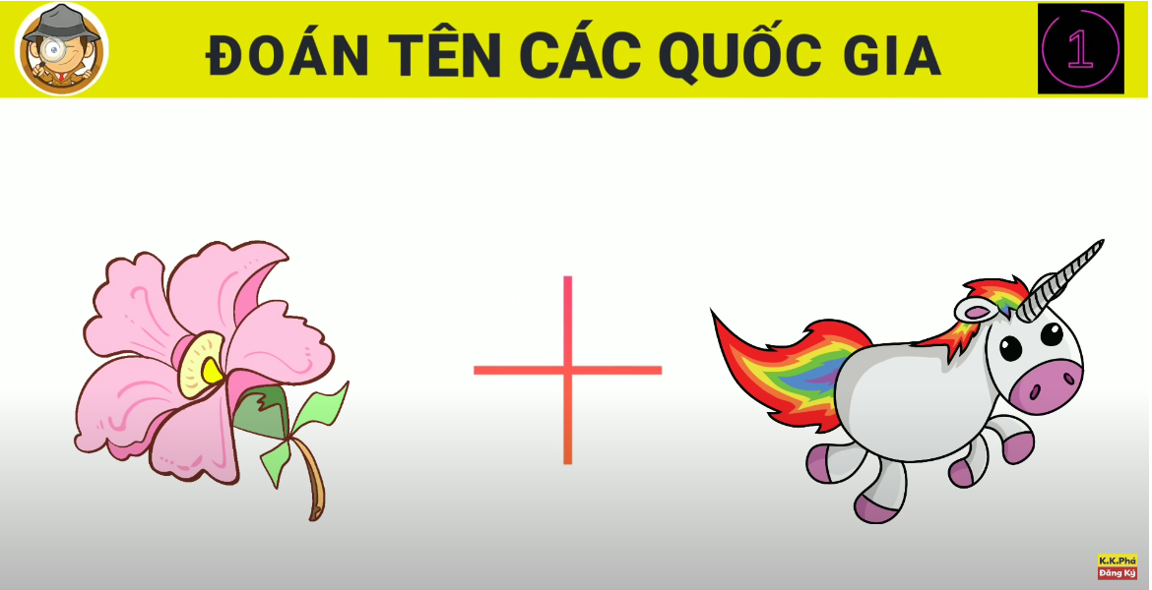
HOA KỲ

Slide 6
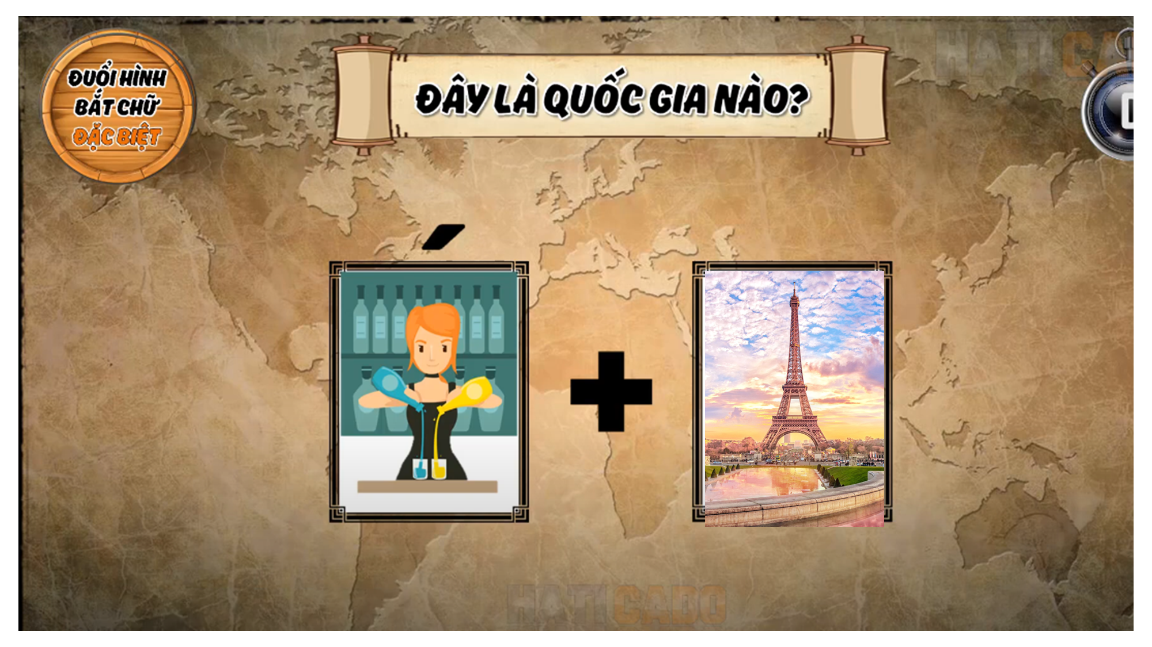
PHÁP

Slide 7
CÁCH MẠNG TƯ SẢN ANH VÀ CHIẾN TRANH GIÀNH ĐỘC LẬP CỦA 13 THUỘC ĐỊA ANH Ở BẮC MỸ (T1)
Bài 1

Slide 8

NỘI DUNG
1
NỘI DUNG 1
2
NỘI DUNG 2
CÁCH MẠNG TƯ SẢN ANH
CHIẾN TRANH GIÀNH ĐỘC LẬP CỦA 13 THUỘC ĐỊA ANH Ở BẮC MỸ

Slide 9
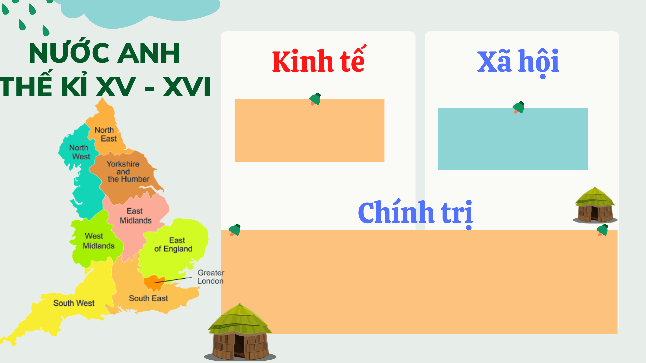
BÀI 1: CÁCH MẠNG TƯ SẢN ANH VÀ CHIẾN TRANH GIÀNH ĐỘC LẬP CỦA 13 THUỘC ĐỊA ANH Ở BẮC MỸ (T1)
1. Cách mạng tư sản Anh
a. Nguyên nhân
Hoàn thành phiếu học tập sau về: Tình hình nước Anh thế kỉ XV - XVI

Slide 10







Ở miền Đông – Nam nhiều công trường thủ công luyện kim, cơ khí, làm đồ sứ, dệt len dạ... ra đời, phát triển
Tư bản chủ nghĩa phát triển mạnh ở Anh
XCÔTLEN
NIUCATXƠN
Nhiều trung tâm lớn về công nghiệp, thương mại, tài chính được hình thành, tiêu biểu là Luân Đôn.
BIỂN AILEN
LIVƠPULL
MANSETXTƠ
NOTTINHAM
BÔNXTƠN
Trong sự phát triển chung của châu Âu, quan hệ tư bản chủ nghĩa ở Anh lớn mạnh hơn cả.
Vùng nông nghiệp
NOOCVICH
BƠCMINHAM
Vùng công thương nghiệp phát triển
KEMBRIT
Xưởng dệt
Xưởng cơ khí
Luân Đôn
ĐÔVƠ
Những phát minh mới về kĩ thuật, các hình thức tổ chức lao động hợp lí làm cho năng suất lao động tăng nhanh.
Hải cảng
PLIMUT
POOCLEN
Đất rào chăn cừu

Slide 11
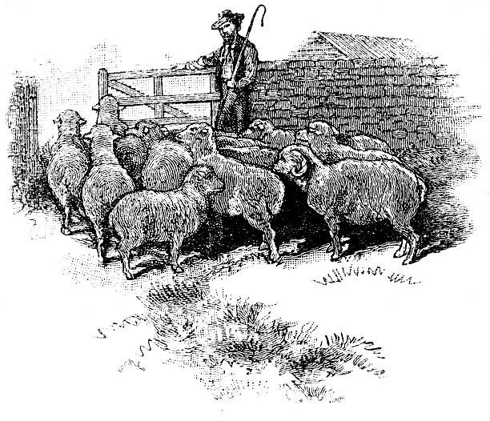
Cừu ăn thịt người nghĩa là câu nói của nhà văn Tomat Morơ miêu tả thảm cảnh của người nông dân nước Anh trước cách mạng tư sản giữa thế kỉ XVII. Thời điểm này, ở Anh đã xuất hiên phong trào “rào đất cướp ruộng”, quý tộc mới (quý tộc tư sản hóa) đã đuổi nông dân ra khỏi những mảnh đất mà họ đã từng canh tác từ lâu đời. Biến đất canh tác thành đổng cỏ để nuôi cừu hoặc dùng để trông các loại cầy công nghiệp và lương thực có nhu cầu cao trên thị trường.Bị mất hết, để cứu lấy mạng sống của mình và gia đình, những người nông dân đã ra các thành thị và khu công nghiệp, bán sức lao động, làm thuê cho nhà tư bản.

Slide 12
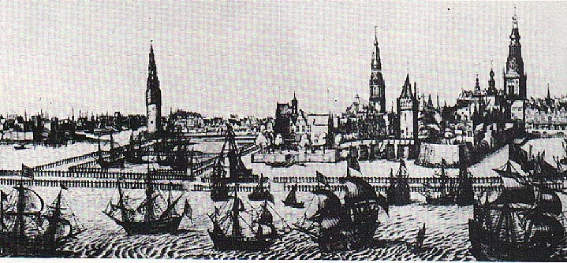
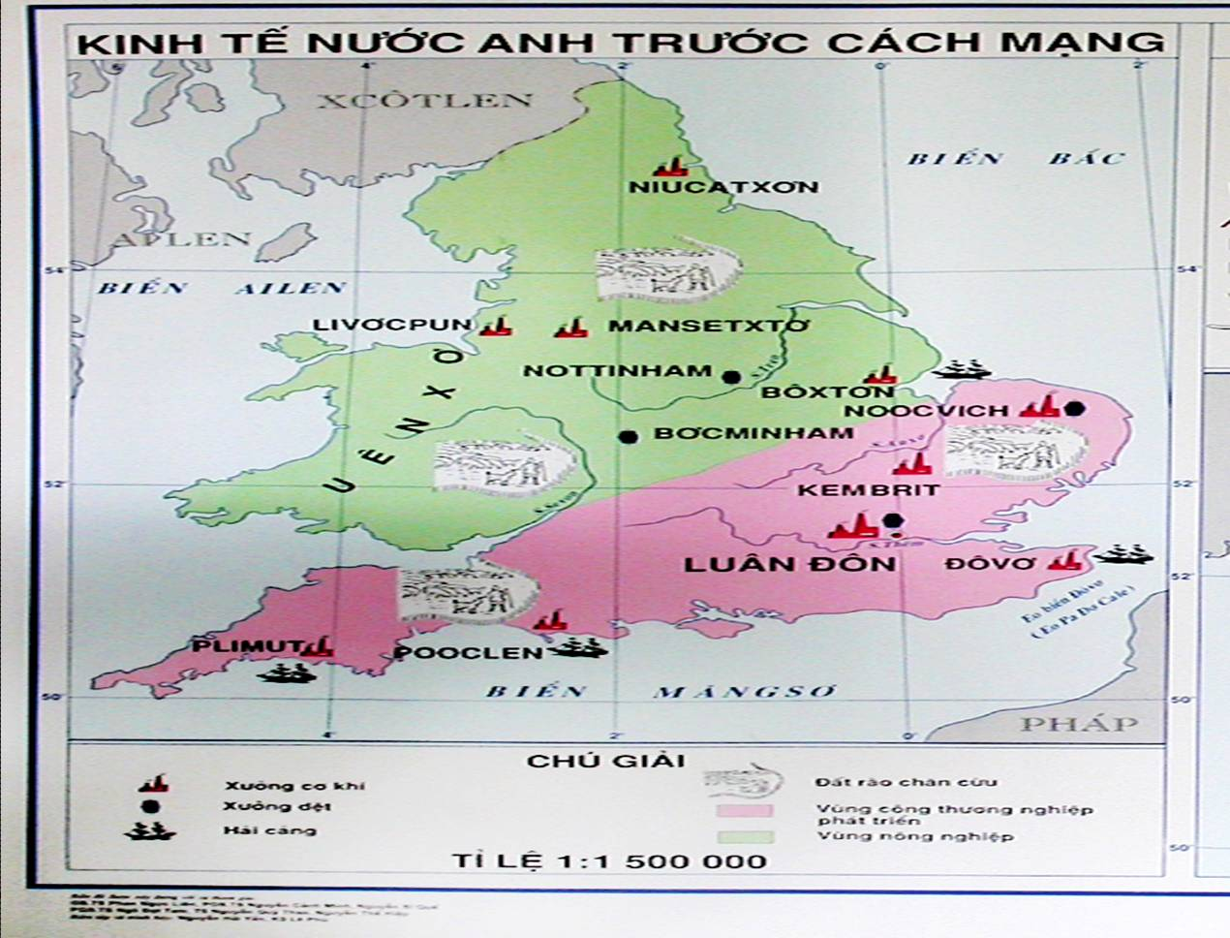
Quang cảnh Luân Đôn thế kỉ XVII

Slide 13
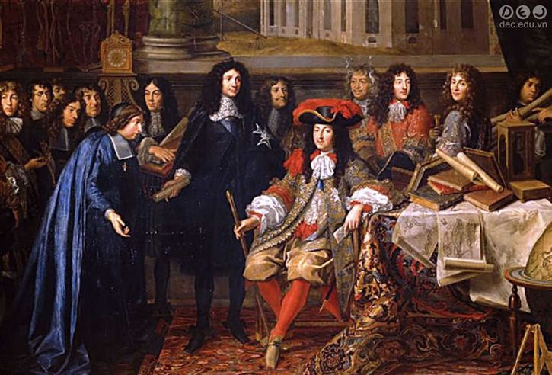
Quý tộc phong kiến
(làm giàu)
Tư sản ,
Quí tộc mới
Thế lực phong kiến
(Vua Sác-lơ I)
Trồng cỏ,
nuôi cừu
Kinh doanh làm giàu
Phong kiến cản trở
Quý tộc mới
Chế độ TBCN
Chế độ phong kiến

Slide 14
BÀI 1: CÁCH MẠNG TƯ SẢN ANH VÀ CHIẾN TRANH GIÀNH ĐỘC LẬP CỦA 13 THUỘC ĐỊA ANH Ở BẮC MỸ (T1)
1. Cách mạng tư sản Anh
a. Nguyên nhân
- Nguyên nhân sâu xa: Mâu thuẫn gay gắt giữa tư sản, quý tộc mới với chế độ quân chủ chuyên chế (bên cạnh mâu thuẫn cũ giữa nông dân với địa chủ, quý tộc)
Nguyên nhân sâu xa dẫn đến cuộc cách mạng tư sản Anh là gì?
Nguyên nhân trực tiếp dẫn đến cuộc cách mạng tư sản Anh là gì?
- Nguyên nhân trực tiếp: Sác-lơ I cần tiền đàn áp cuộc nổi dậy ở Xcốt-len nên muốn đặt thêm thế mới nhưng bị từ chối

Slide 15
BÀI 1: CÁCH MẠNG TƯ SẢN ANH VÀ CHIẾN TRANH GIÀNH ĐỘC LẬP CỦA 13 THUỘC ĐỊA ANH Ở BẮC MỸ (T1)
1. Cách mạng tư sản Anh
a. Nguyên nhân
Hoàn thành bài tập sau về diễn biến cách mạng tư sản Anh?

Slide 16
Nối cột và sao cho hợp lí:
a. Sác-lơ I bị xử tử. Anh trở thành nước cộng hoà.
1. 8/1642
b. Cách mạng bùng nổ
2. 1648
c. Phe Nghị viện đánh bại quân đội nhà vua
3. 1/1649
d. Chế độ quân chủ lập hiến ra đời
4. 1658
e. Nền quân chủ phục hồi
5. 1688 -1689

Slide 17
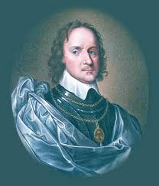
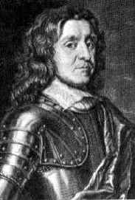
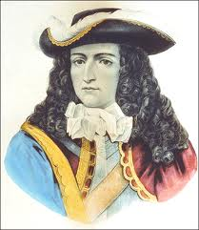
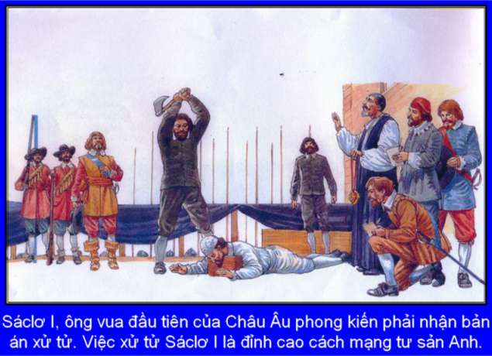
Sơ đồ tiến trình của cách mạng
CỘNG HÒA
Nội chiến
Độc tài quân sự
Quân chủ lập hiến
Quân chủ chuyên chế
QH thỏa hiệp với PK cũ
1653
1658
Crôm-oen qua đời
12/1688
V. O-ran-giơ lên ngôi
1640
8/1642
Sác lơ 1 tuyên chiến
1649
Sác lơ 1 bị xử tử
Đỉnh cao của cách mạng tư sản Anh là sự kiện nào?
Crôm-oen
Sác Lơ I

Slide 18
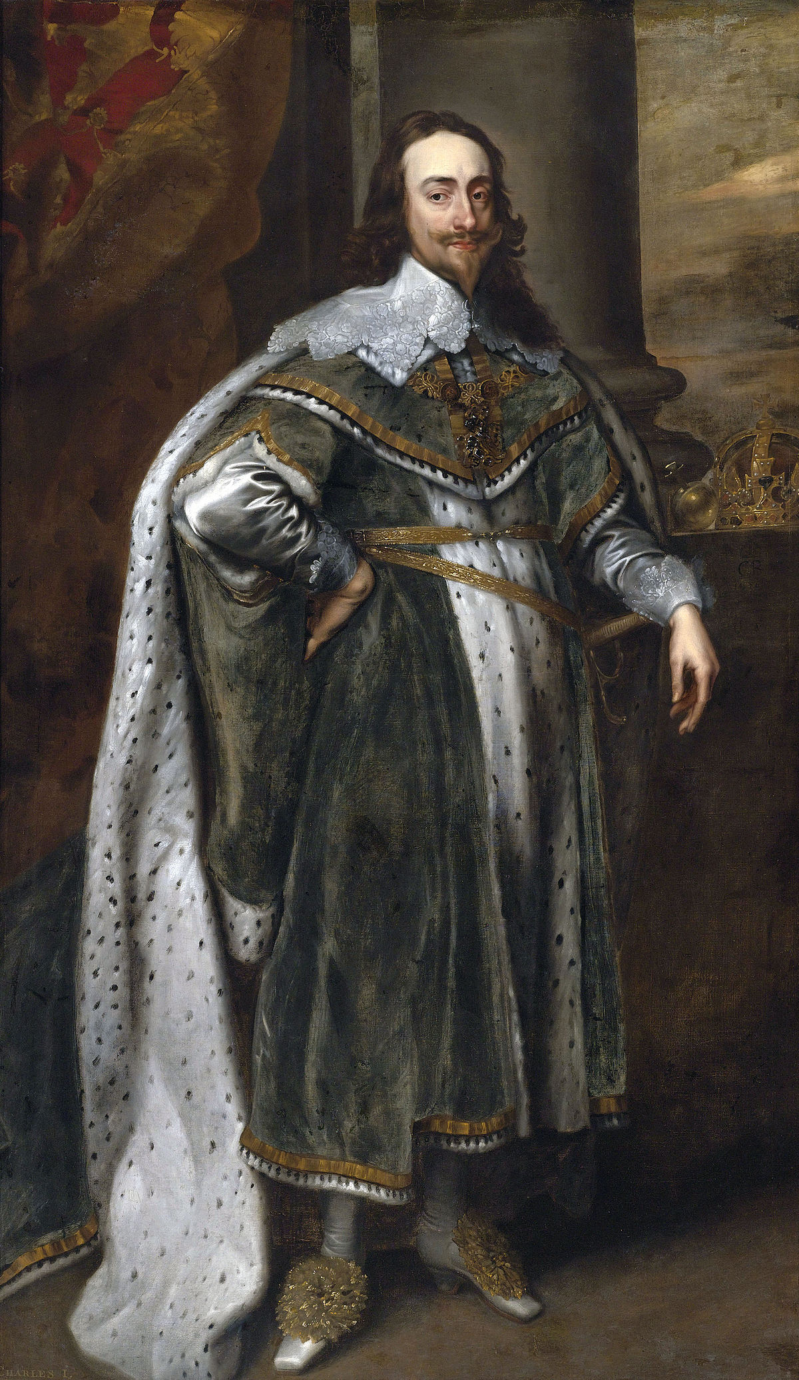
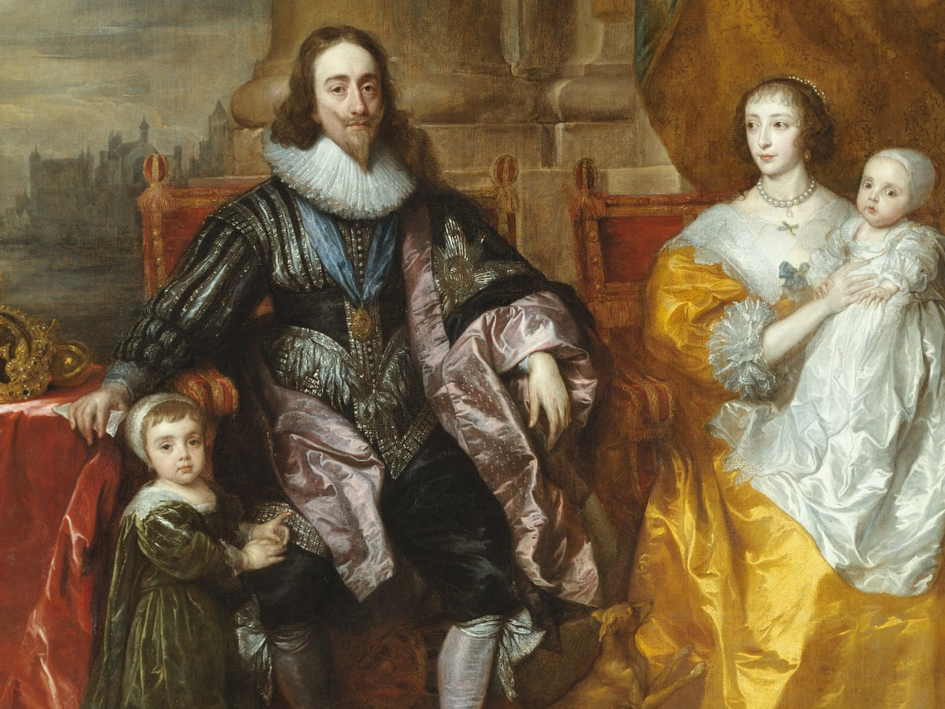
Sác lơ I và gia đình của ông

Slide 19
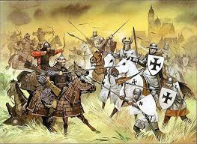
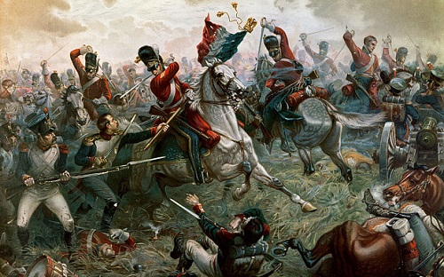
8/1642 Sác lơ 1 tuyên chiến

Slide 20


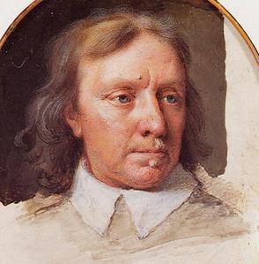
Ô. Crôm – oen (1599-16580
Ông là một địa chủ, đại diện cho quý tộc mới, có tinh thần cách mạng, khả năng tổ chức và chỉ huy quân sự. Khi nội chiến bùng nổ, ông được phe quốc hội giao cho việc tổ chức, lãnh đạo quân đội, ông đã tổ chức xây dựng đội quân “sườn sắt” liên tiếp đánh bại quân nhà Vua.

Slide 21


Slide 22
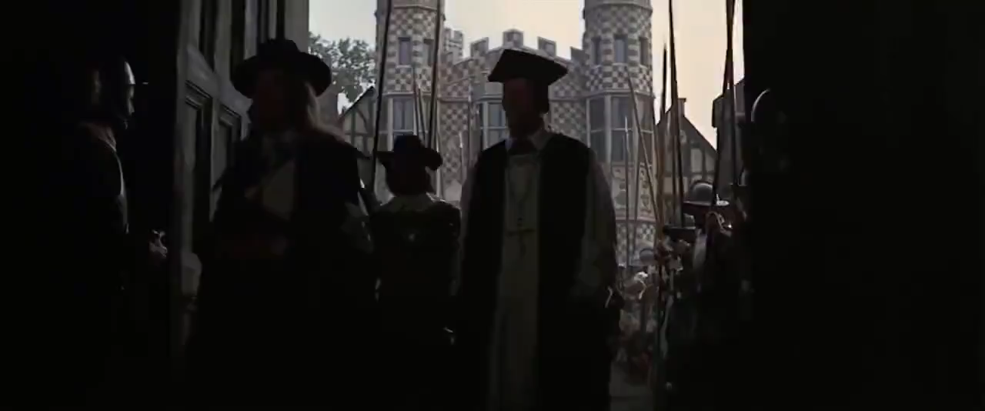

Slide 23
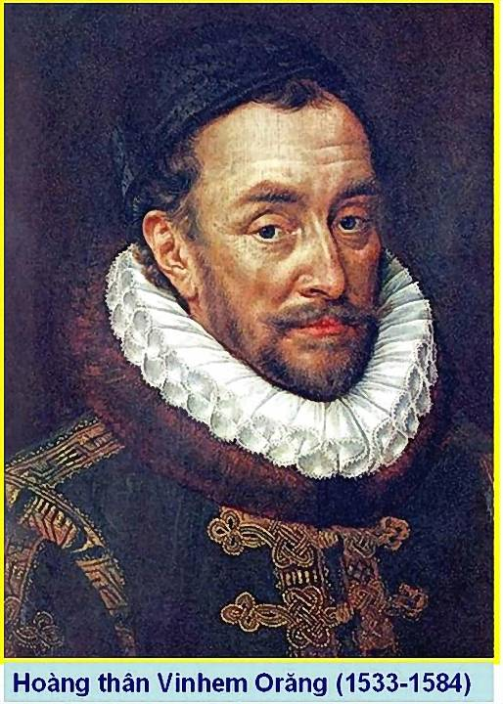
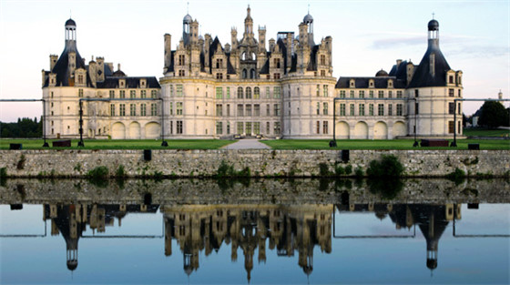
Vin-hem Ô-ran-giơ

Slide 24
BÀI 1: CÁCH MẠNG TƯ SẢN ANH VÀ CHIẾN TRANH GIÀNH ĐỘC LẬP CỦA 13 THUỘC ĐỊA ANH Ở BẮC MỸ (T1)
1. Cách mạng tư sản Anh
b. Kết quả, ý nghĩa, tính chất và đặc điểm chính
Hoàn thành bảng sau

Slide 25
B. KẾT QUẢ, Ý NGHĨA, TÍNH CHẤT VÀ ĐẶC ĐIỂM
 | NỘI DUNG
Kết quả
Ý nghĩa
Tính chất và đặc điểm
- Cách mạng đã lật đổ chế độ quân chủ chuyên chế, mở đường cho CNTB ở Anh phát triển nhanh chóng
Đây là thắng lợi của chế độ xã hội mới, thắng lợi của chế độ tư hữu TBCN đối với chế độ phong kiến
- Là cuộc cách mạng không triệt để.
- Là cuộc cách mạng tư sản dưới hình thức nội chiến

Slide 26

Thảo luận
Tại sao nói cuộc cách mạng Anh 1640 – 1642 là một cuộc cách mạng tư sản?

Slide 27
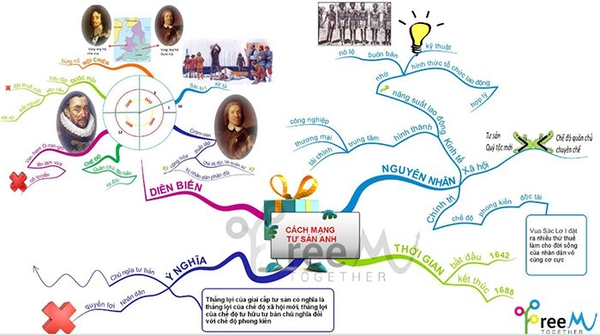

Slide 28





LUYỆN TẬP

Slide 29



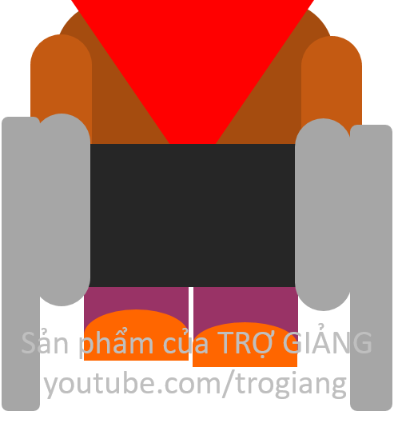


TRÒ CHƠI
ĐÀO VÀNG
BẮT ĐẦU

Slide 30



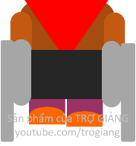



100$
150
50$
20$
100$
10$
150$
50$
20$
Notes:
Bấm vài tiền để ra câu hỏi
Bấm vào vàng để kéo vàng lên nếu học sinh trả lời đúng

Slide 31

VẬN DỤNG
Tìm hiểu từ internet, hãy liệt kê một số quốc gia hiện nay theo thể chế quân chủ lập hiến

Slide 32
BÀI HỌC KẾT THÚC
BÀI CŨ
DẶN DÒ
Đọc phần tiếp theo của bài: chiến tranh giành độc lập của 13 bang ở Bắc Mỹ
Học bài và làm bài tập trong sách bài tập

Slide 33

Năm 1640, vua Sáclơ I đã buộc phải triệu tập Nghị viện để
Thông qua việc tăng thuế để có tiền chi cho việc đàn áp các cuộc nổi dậy
Notes:
Bấm vào hình người để quay về

Slide 34
Cách mạng tư sản Anh đạt đến đỉnh cao vào thời gian nào? Tương ứng với sự kiện gì?
Năm 1649, tương ứng với sự kiện Vua Sác-lơ I bị xử tử.

Slide 35
Tại sao nói cách mạng tư sản Anh không triệt để?
Quyền lợi của nhân dân không được áp ứng

Slide 36
Khi nền sản xuất tư bản chủ nghĩa xuất hiện trong lòng xã hội phong kiến, mâu thuẫn nào nảy sinh?
Chế độ phong kiến với tư sản và các tầng lớp khác.

Slide 37
Trong xã hội nước Anh trước cách mạng đã tồn tại mâu thuẫn cơ bản nào?
Giữa nông dân với quý tộc, địa chủ và giữa tư sản, quý tộc mới với chế độ quân chủ

